Slide 1
Itämeri on ainutlaatuinen ja haavoittuvainen
Kuva: Anders_Koponen
Notes:
JNS_Kisa16_halli_kuva_Anders_Koponen

Slide 2
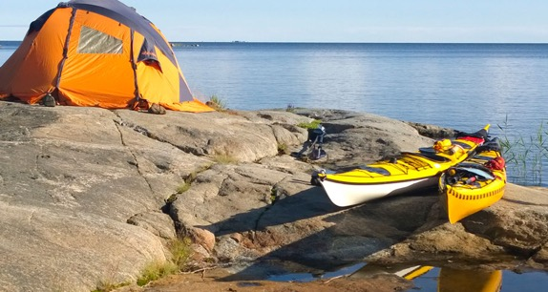
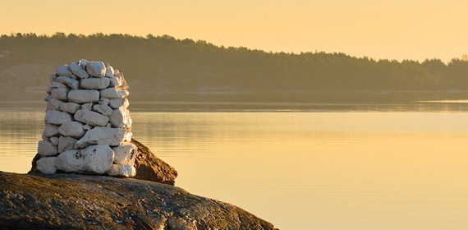
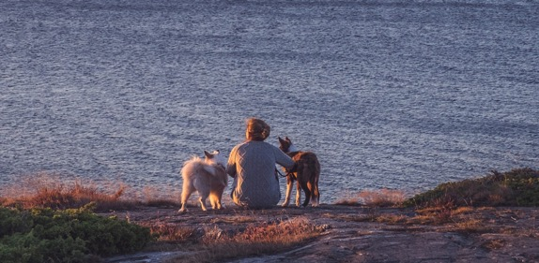
Minä olen…
”Kirjoita tähän nimesi ja muuta haluamaasi. Lisää kalvolle halutessasi myös omia kuvia sinusta ja Itämerestä. Poistamalla nykyiset kuvat kalvolta saat paikat omille kuvillesi.”
Kuva: Jukka Honkala
Kuva: Antti Karineva
Kuva: Samuli Tanninen

Slide 3
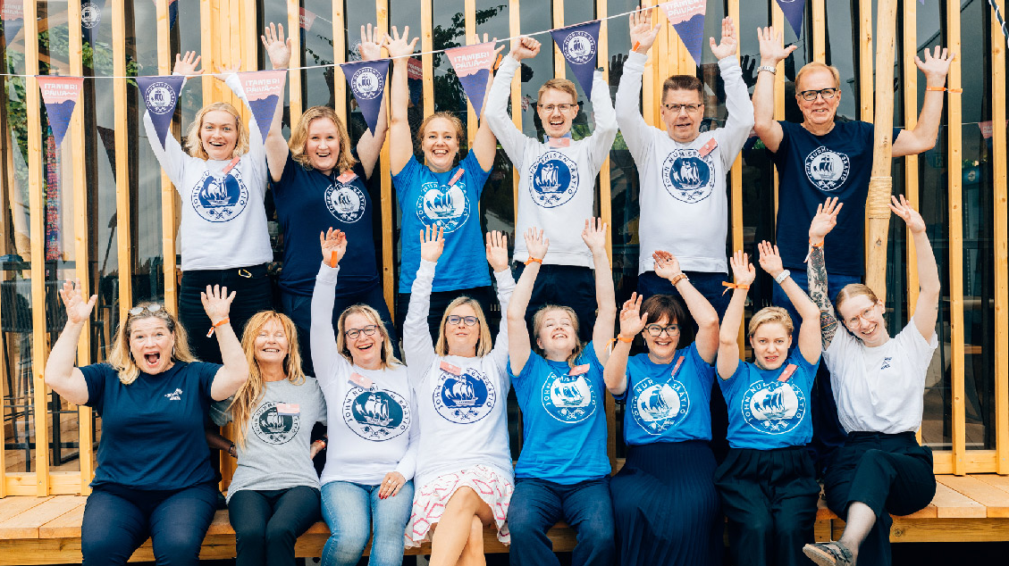
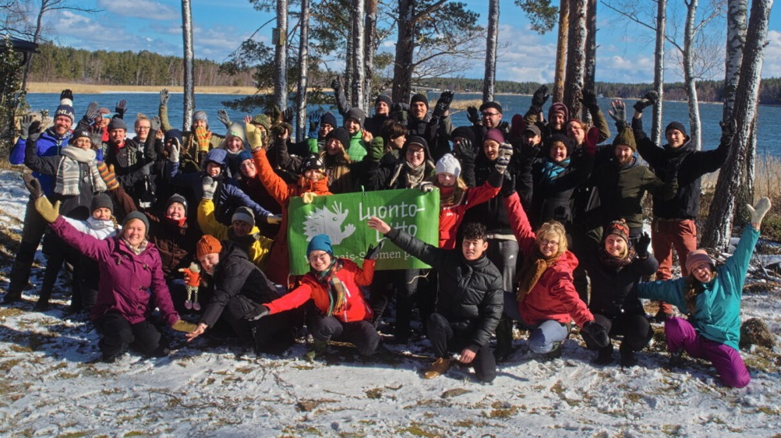
Luontoliitto on lasten ja nuorten luonnonharrastus- ja ympäristönsuojelujärjestö.
John Nurmisen Säätiön tavoitteena on pelastaa Itämeri ja sen perintö tuleville sukupolville. Vähennämme meren ravinnekuormitusta ja muita ympäristöriskejä. Välitämme tietoa ja tarinoita Itämerestä.
Kuva: Jesse Kiviniitty

Slide 4
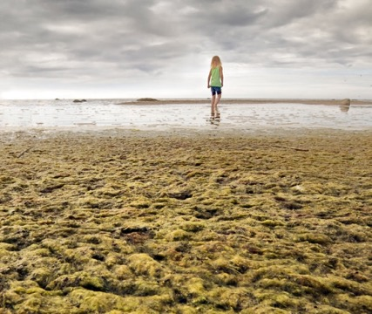
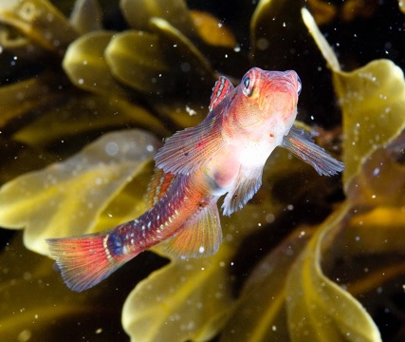
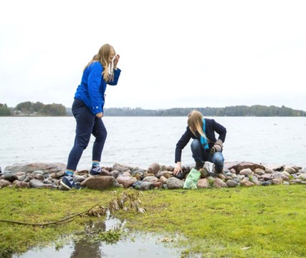
Kuva: Sami Kiuru, Vastavalo.net
Mitä Itämeren pinnan alta löytyy?
Mitä sinä voit tehdä Itämeren tilan parantamiseksi?
Miten ihmisen toiminta vaikuttaa Itämereen?
Kuva: Jukka Nurminen
Kuva: Aino Huotari
Notes:
ALUSTUS-osio
Luontoliiton värit j brändiohje:
https://luontoliitto.kuvat.fi/kuvat/Br%C3%A4ndi-ilme,+logot+ja+graafiset+elementit/Br%C3%A4ndi-ilme+ja+logot/Luontoliitto_graafinen_ohjeisto_2023_V1.0.pdf

Slide 5
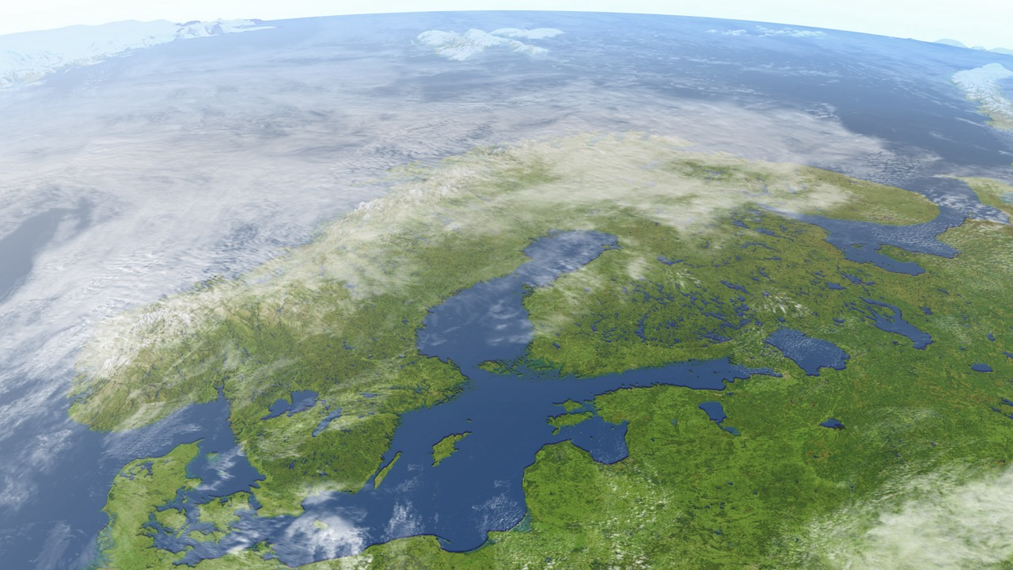
Mitä tulee mieleen sanasta
ITÄMERI?
Kuva: Harvepino, istockphoto.com

Slide 6
Itämeren valuma-aluella asuu yli 90 miljoonaa ihmistä — myös minä ja sinä
Valuma-alueelta kaikki vesi virtaa järvien ja jokien kautta Itämereen.
Itämeri on erityisen herkkä ihmistoiminnan vaikutuksille
Itämeren valuma-alue on laaja, neljä kertaa meren pinta-alan kokoinen.

Slide 7
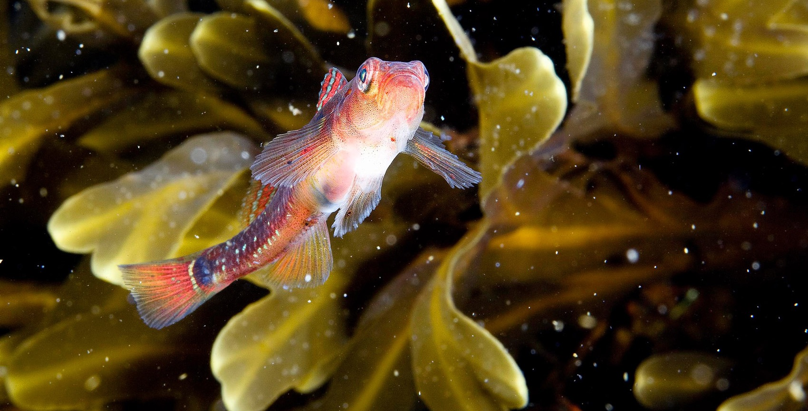
Mitä Itämeren pinnan alta löytyy?
Kuva: Jukka Nurminen

Slide 8
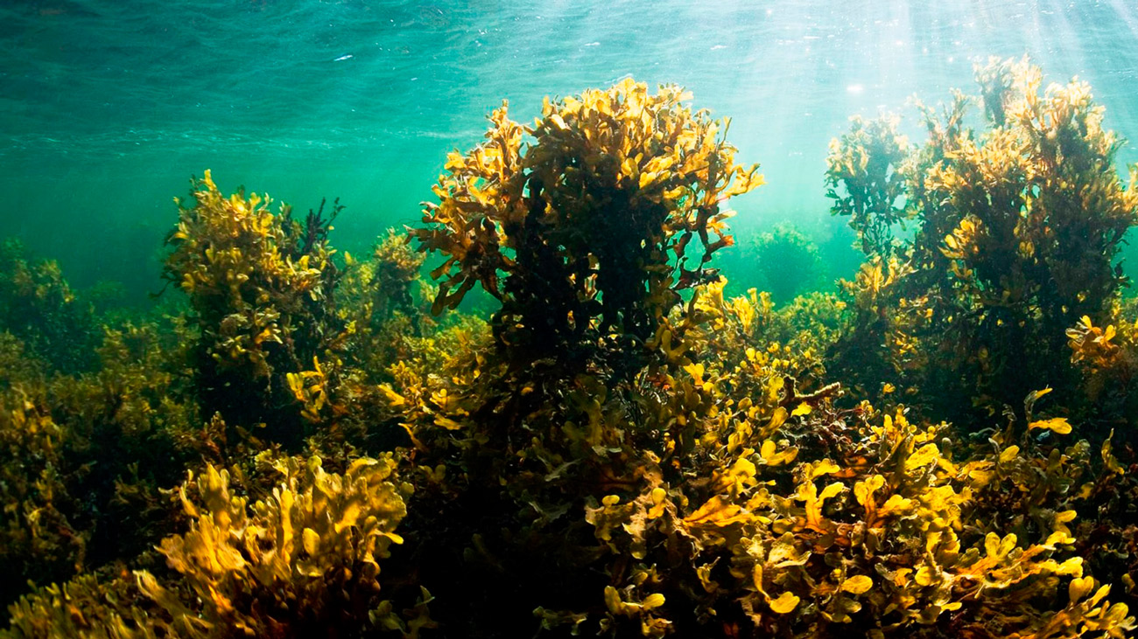
Kuva: Jukka Nurminen

Slide 9
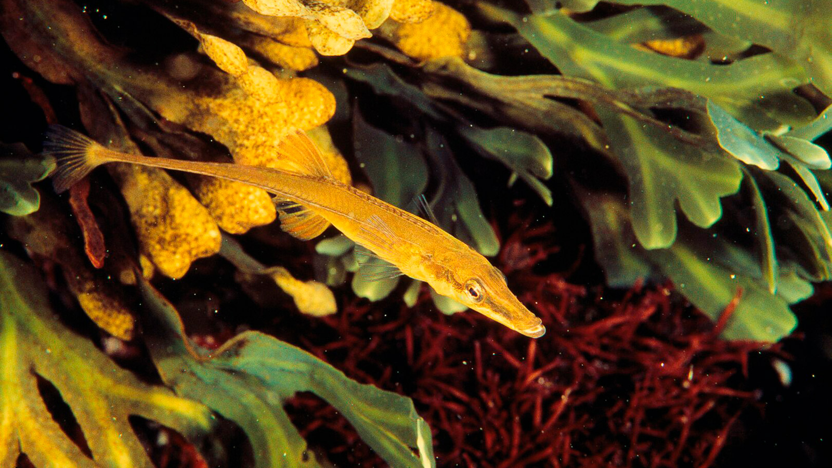
Kuva: Jukka Nurminen

Slide 10
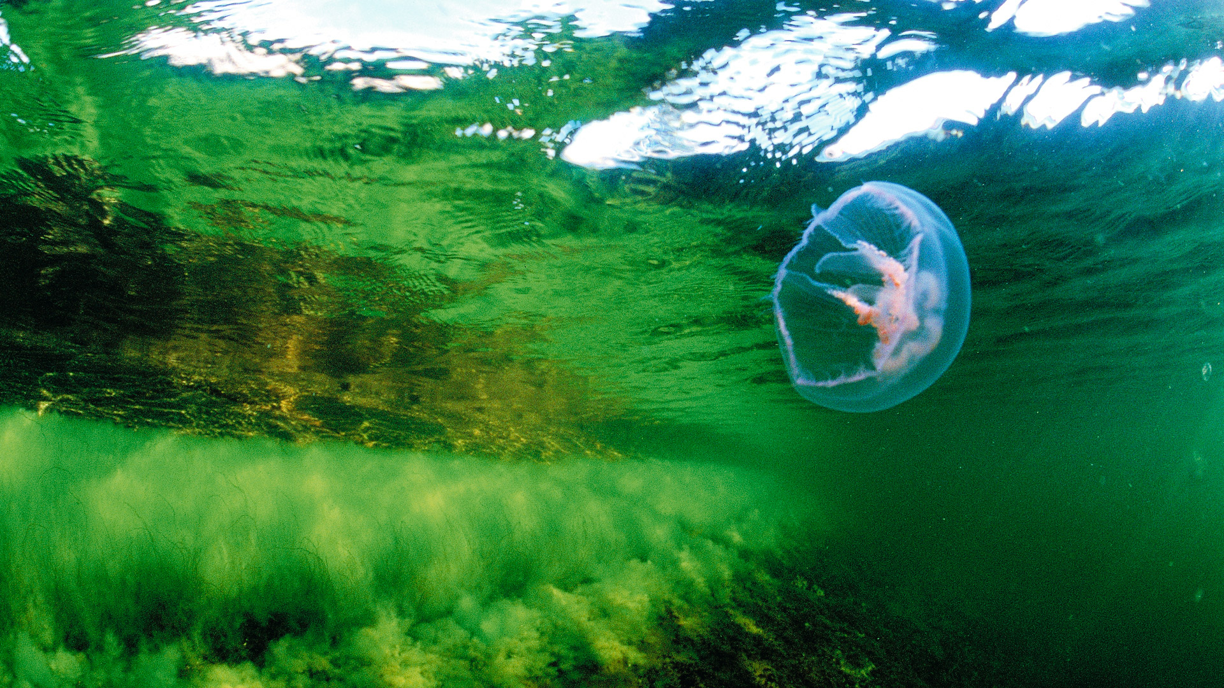
Kuva: Jukka Nurminen

Slide 11
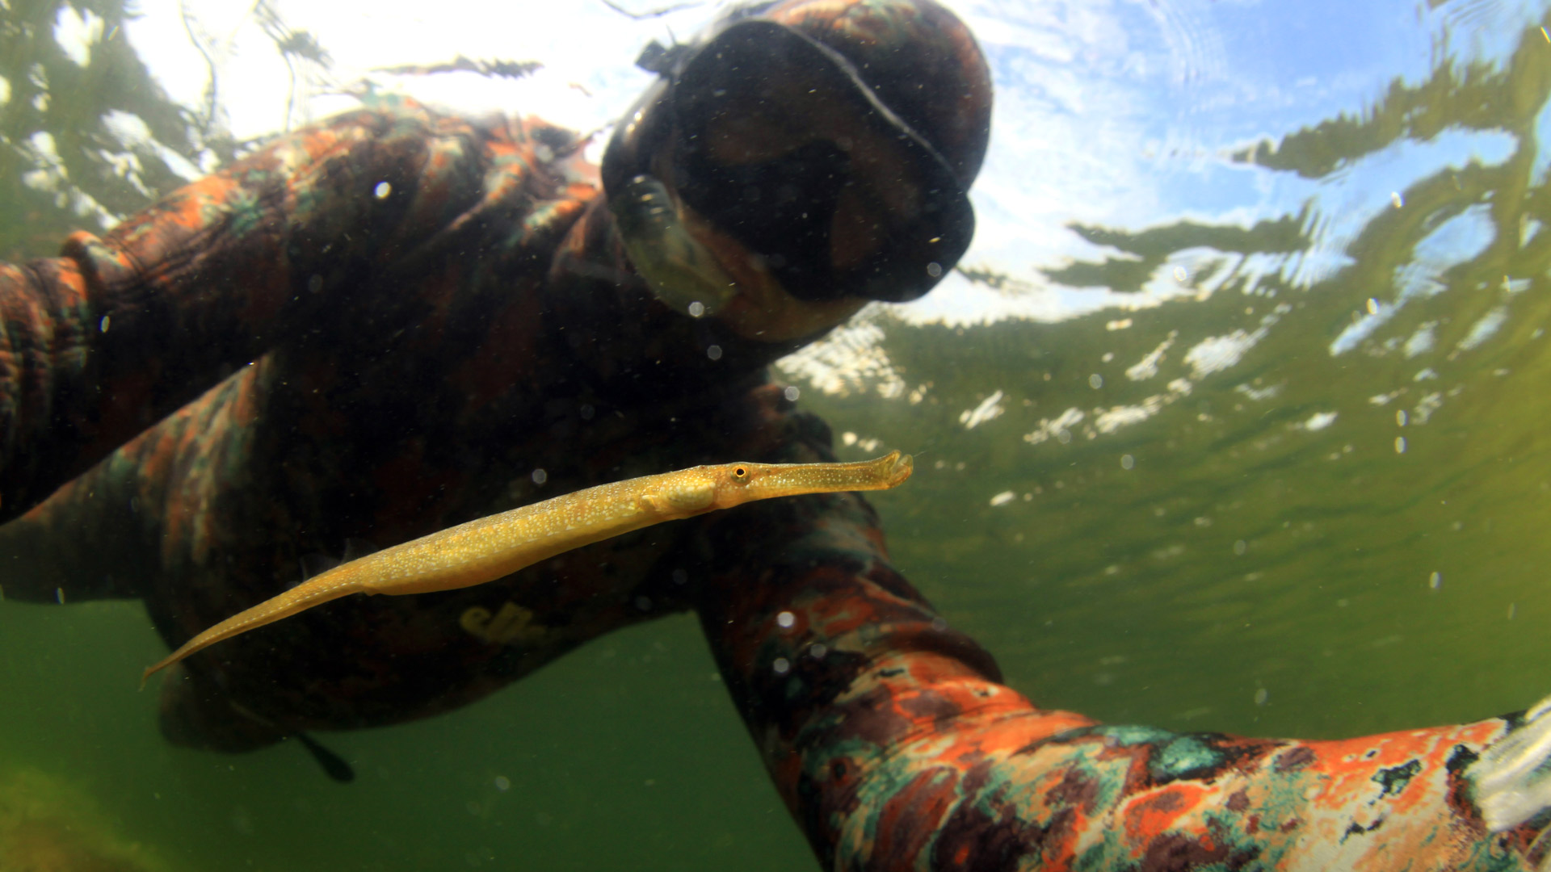
Kuva: Esa Tammio

Slide 12
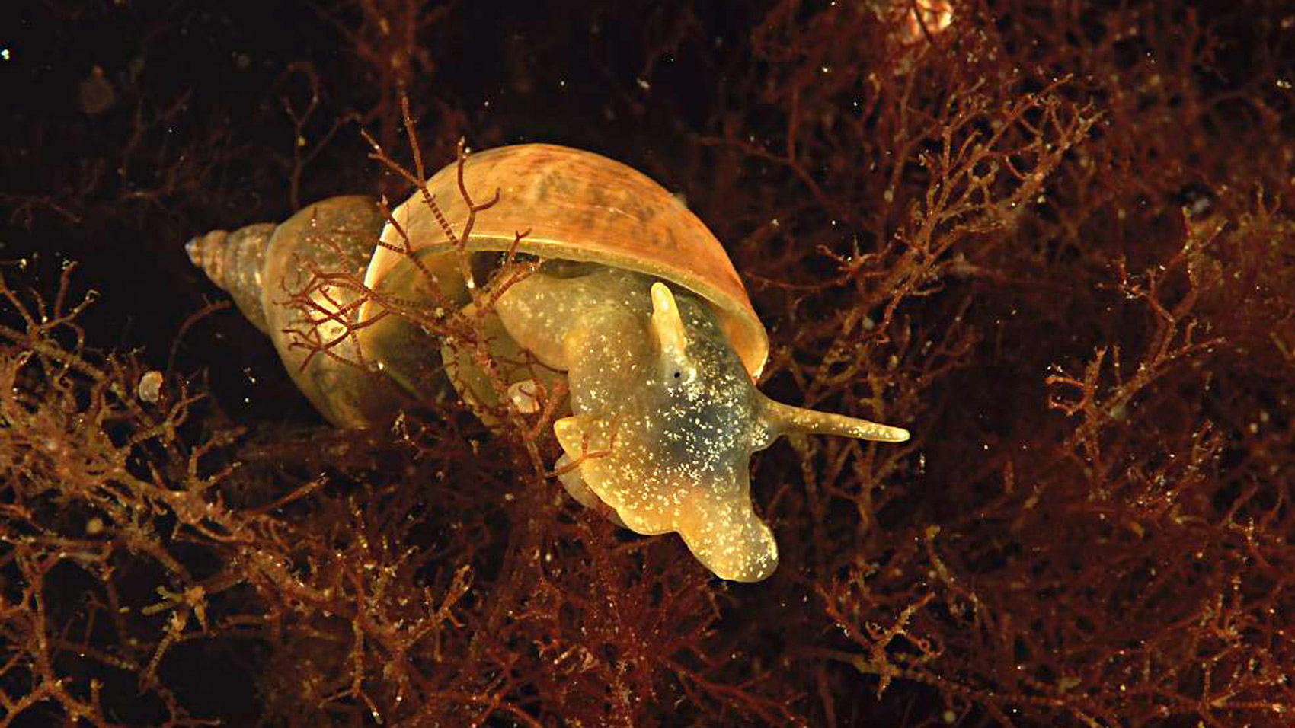
Kuva: Jukka Nurminen

Slide 13
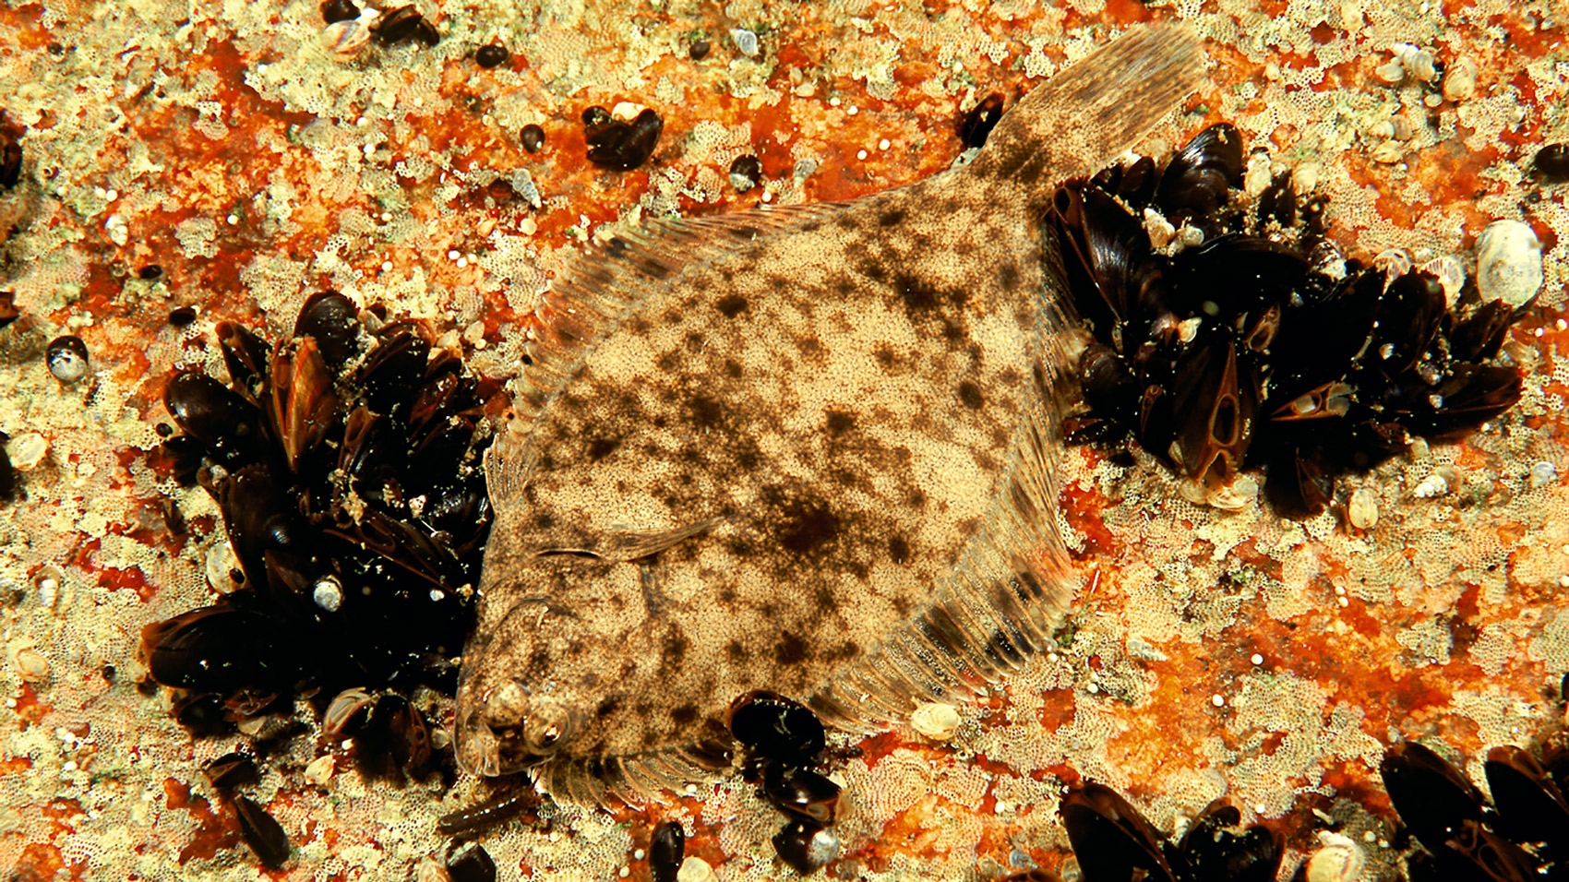
Kuva: Jukka Nurminen

Slide 14
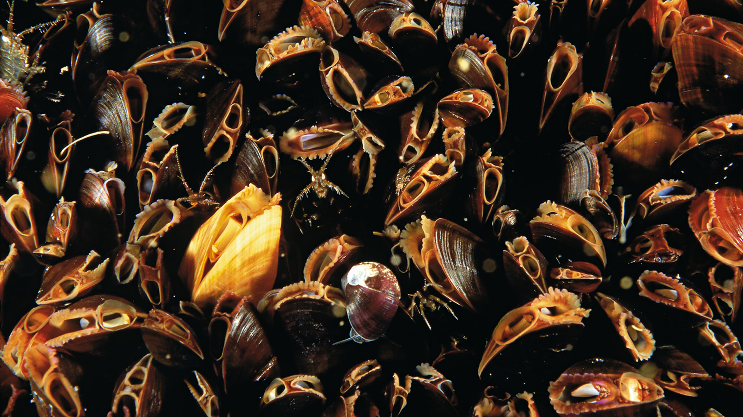
Kuva: Jukka Nurminen

Slide 15
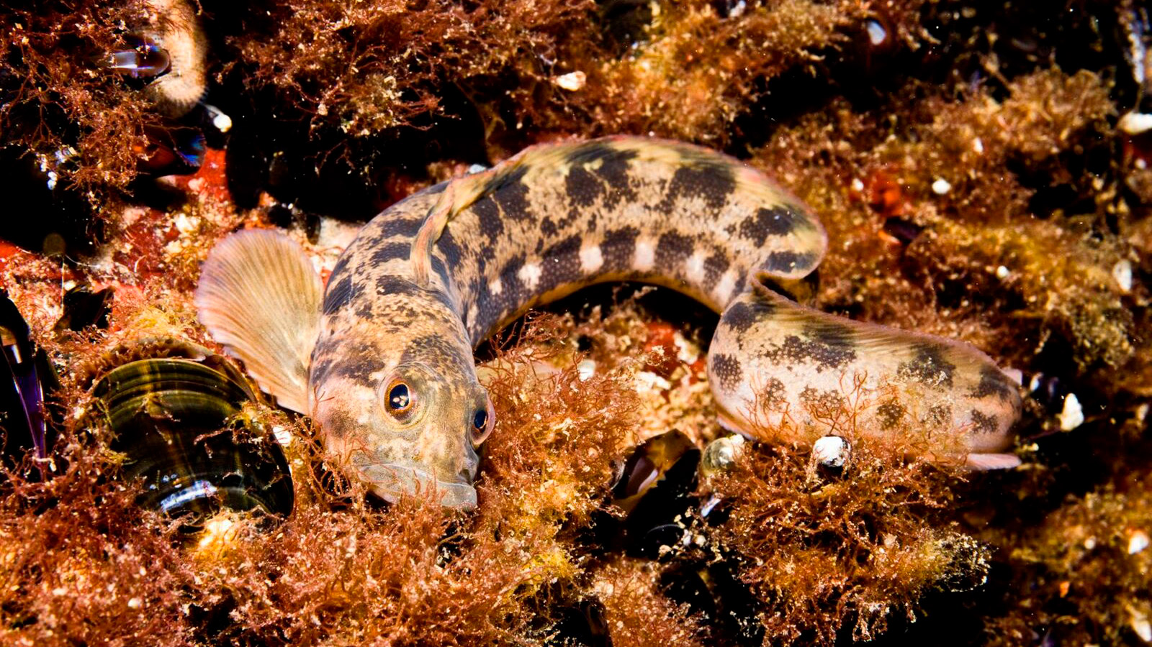
Kuva: Jukka Nurminen

Slide 16
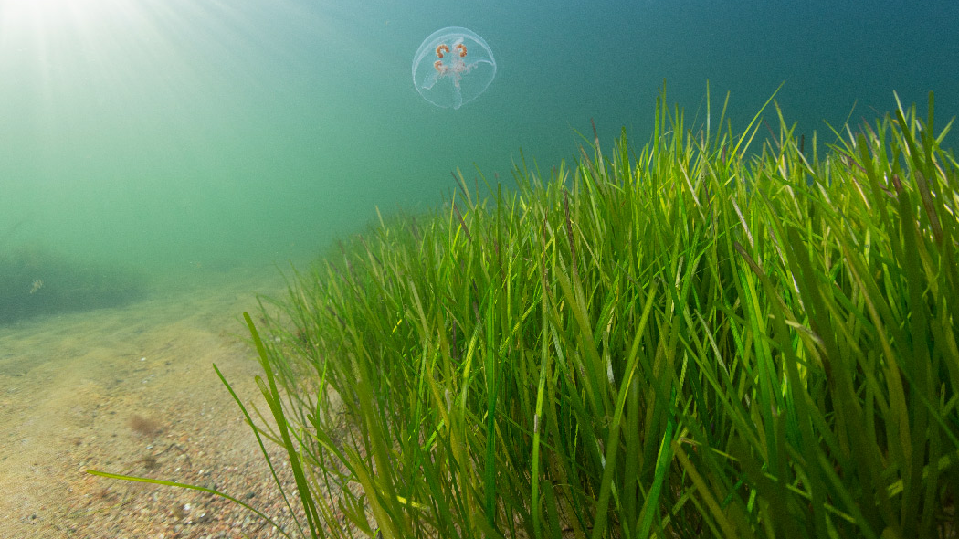
Kuva: Pekka Tuuri

Slide 17
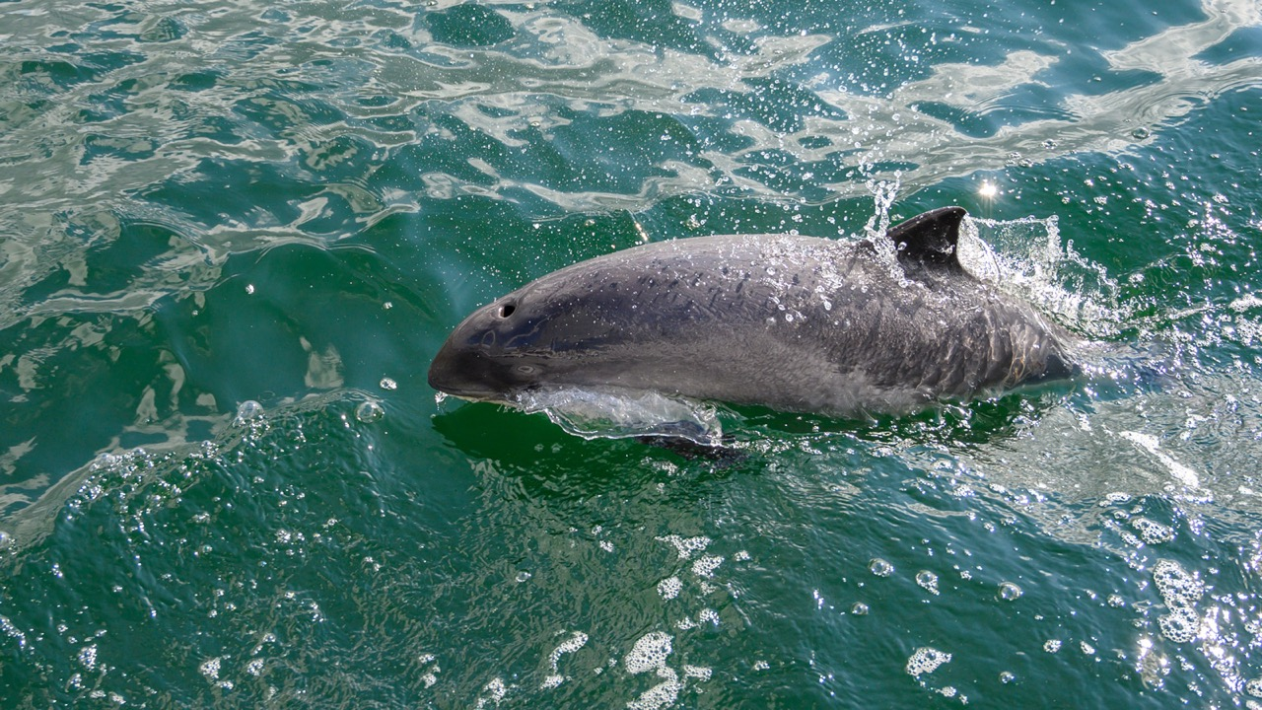
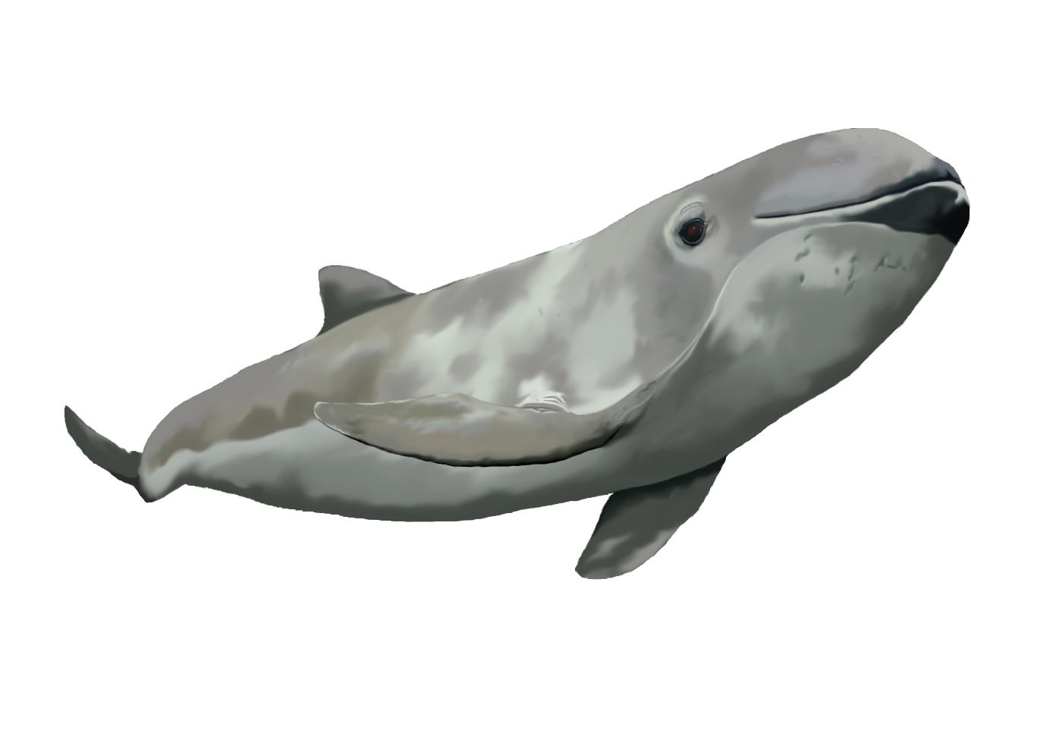
Kuva: Irk Boockhoff, Shutterstock.com
Kuva: XX
Notes:
Lisenssi shutterstock. OK: https://www.shutterstock.com/fi/image-photo/porpoise-sighted-baltic-sea-right-next-2015522087

Slide 18
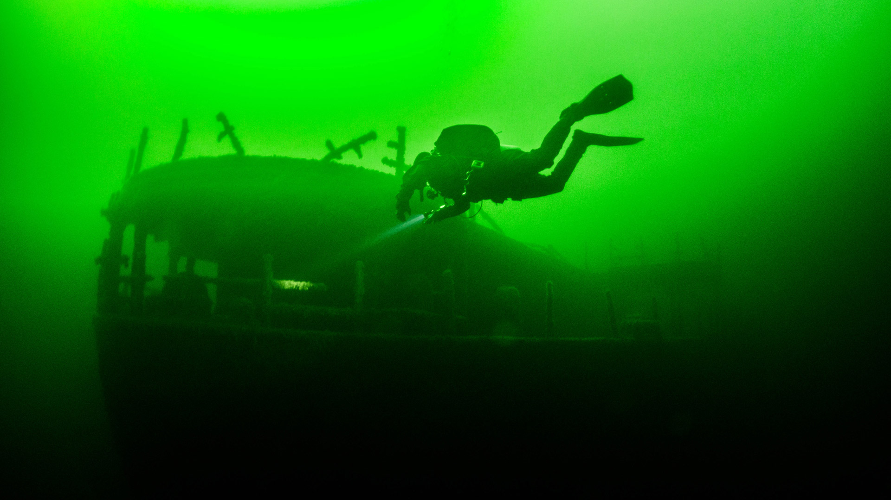
Kuva: Jukka Nurminen
Kuva: Mikko Voipio

Slide 19
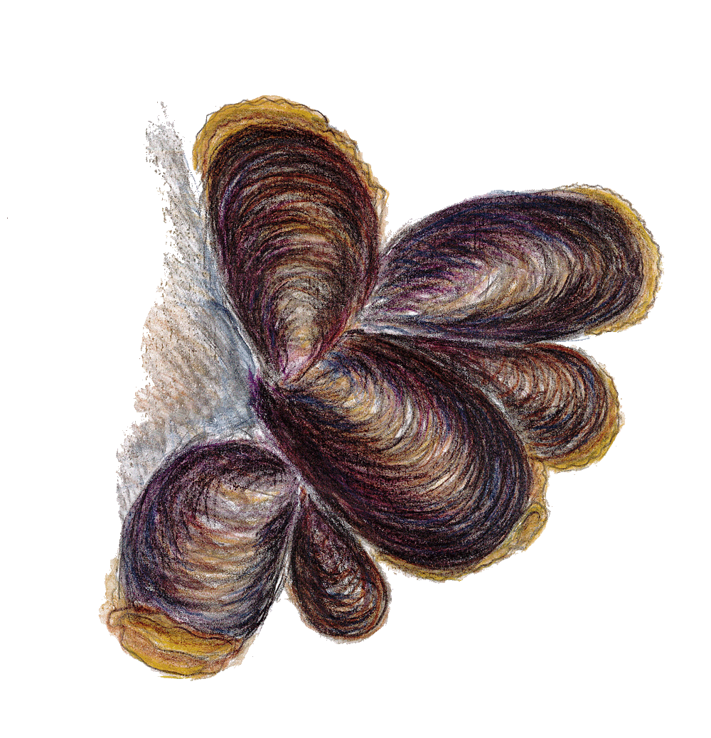
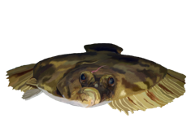
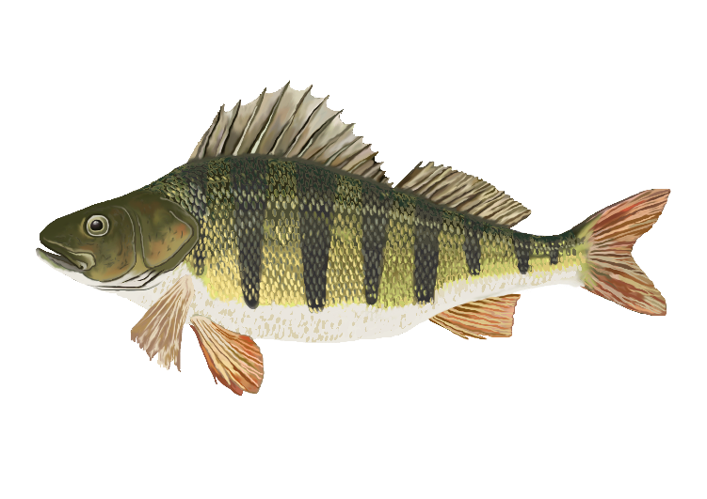
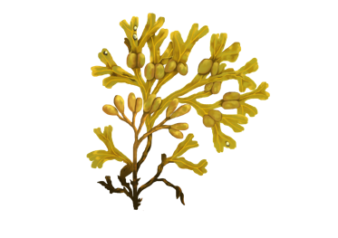
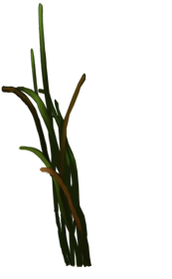
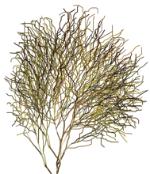
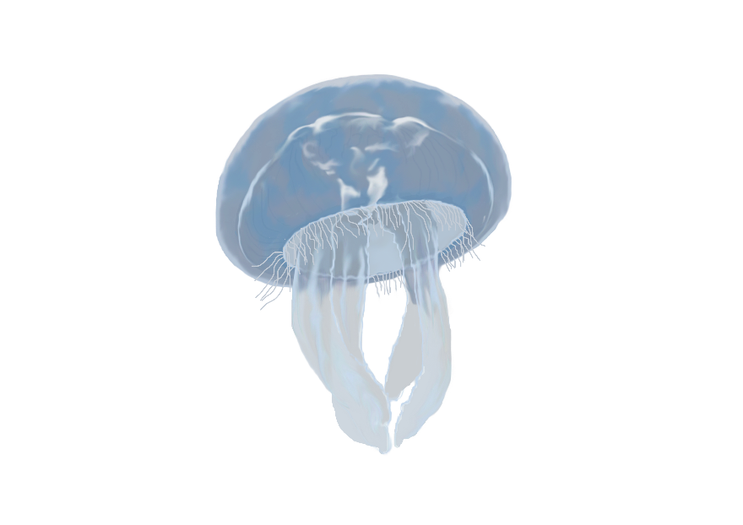
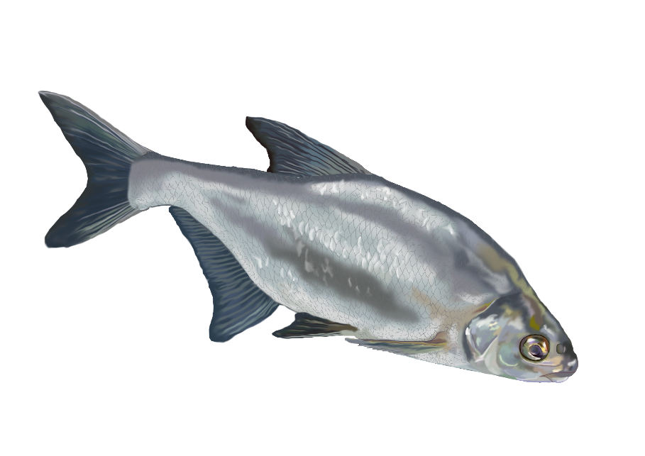
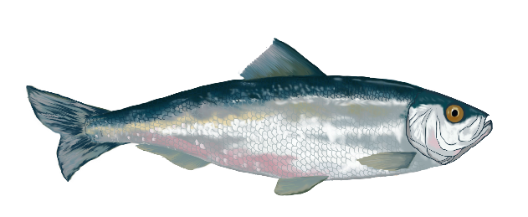
Itämeressä on sekä makean veden että suolaisen veden eliöitä
Merkillinen murtovesi:
Itämeren vesi on sekoitus suolaista ja makeaa
sinisimpukka
hauki
piikkikampela
ahven
rakkohauru
meriajokas
hapsivita
korvameduusa
silakka
lahna
Valtamerten suolapitoisuus on 3.5 %, mutta Itämeressä vain noin 0.7 %. Perämerellä ja Suomenlahden pohjukassa vesi on lähes makeaa.
Piirrokset: Peter Gibson, Miina Mäki (sinisimpukka)

Slide 20
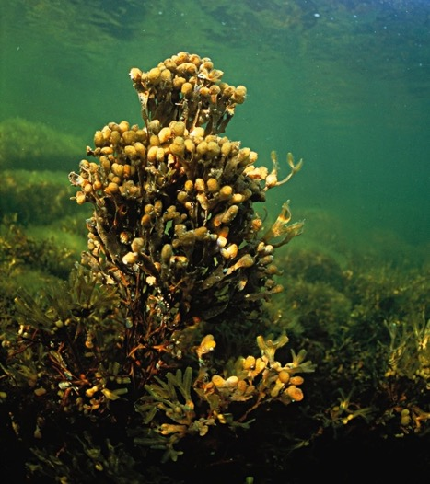
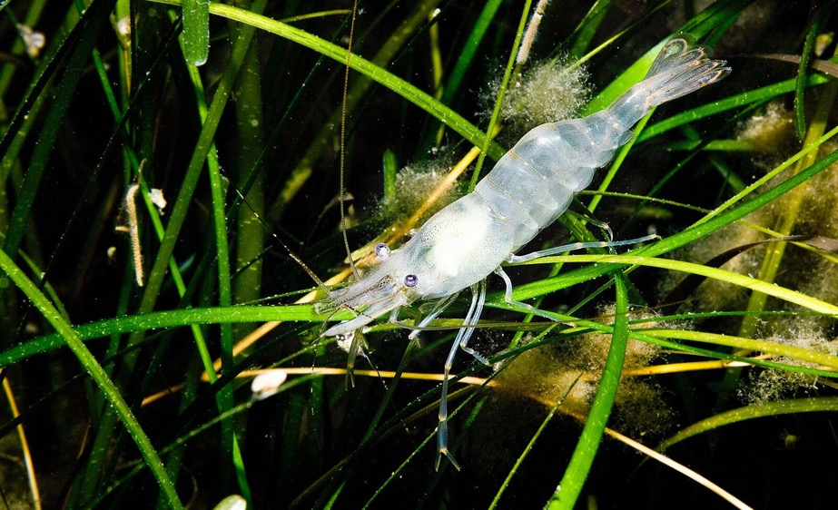
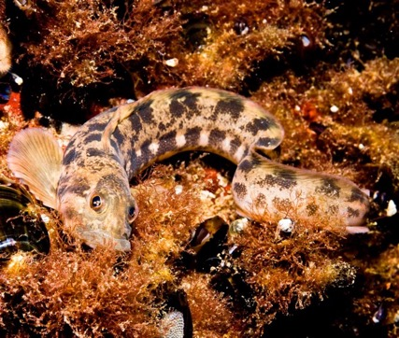
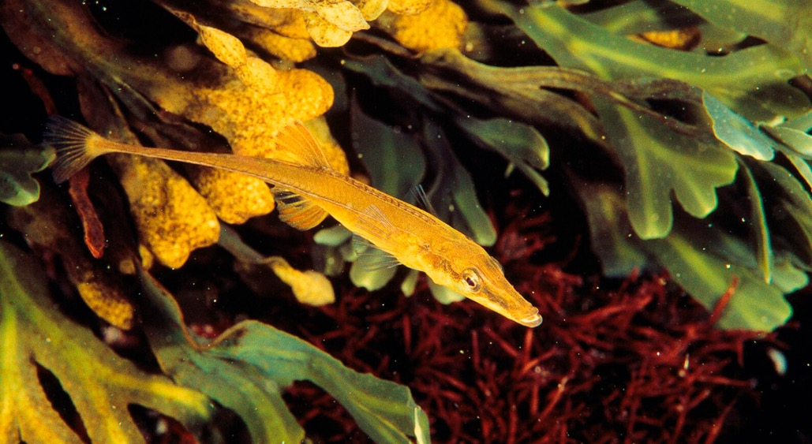
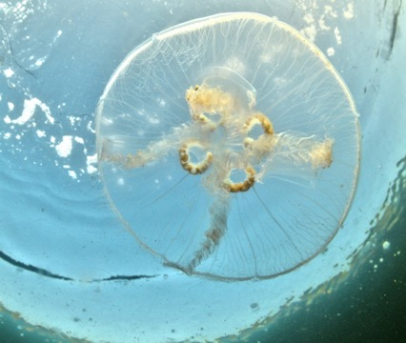
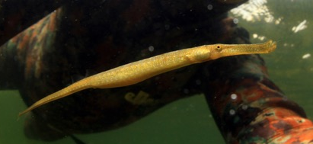
Kuva: Jukka Nurminen
Itämeren lajivisa
Kuva: Jukka Nurminen
Kuva: Jukka Nurminen
Kuva: Esa Tammio
Kuva: Jukka Nurminen
Kuva: Esa Tammio

Slide 21
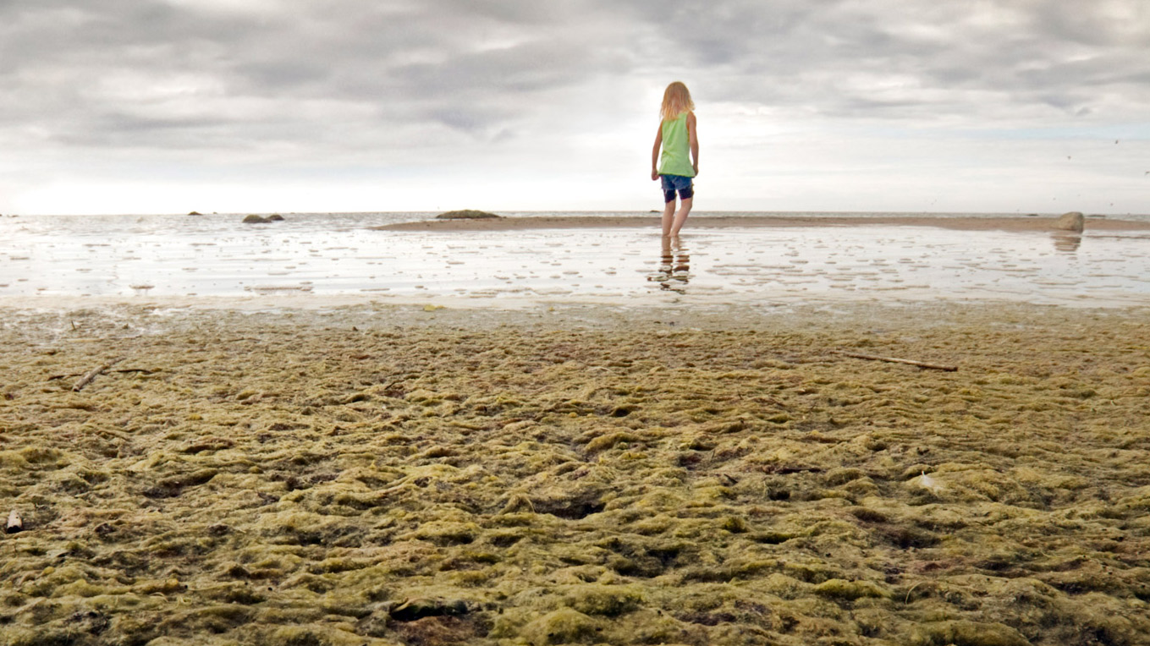
Miten ihmisen toiminta vaikuttaa Itämereen?
Kuva: Sami Kiuru, Vastavalo.net
Kuva: Sami Kiuru, Vastavalo.net

Slide 22
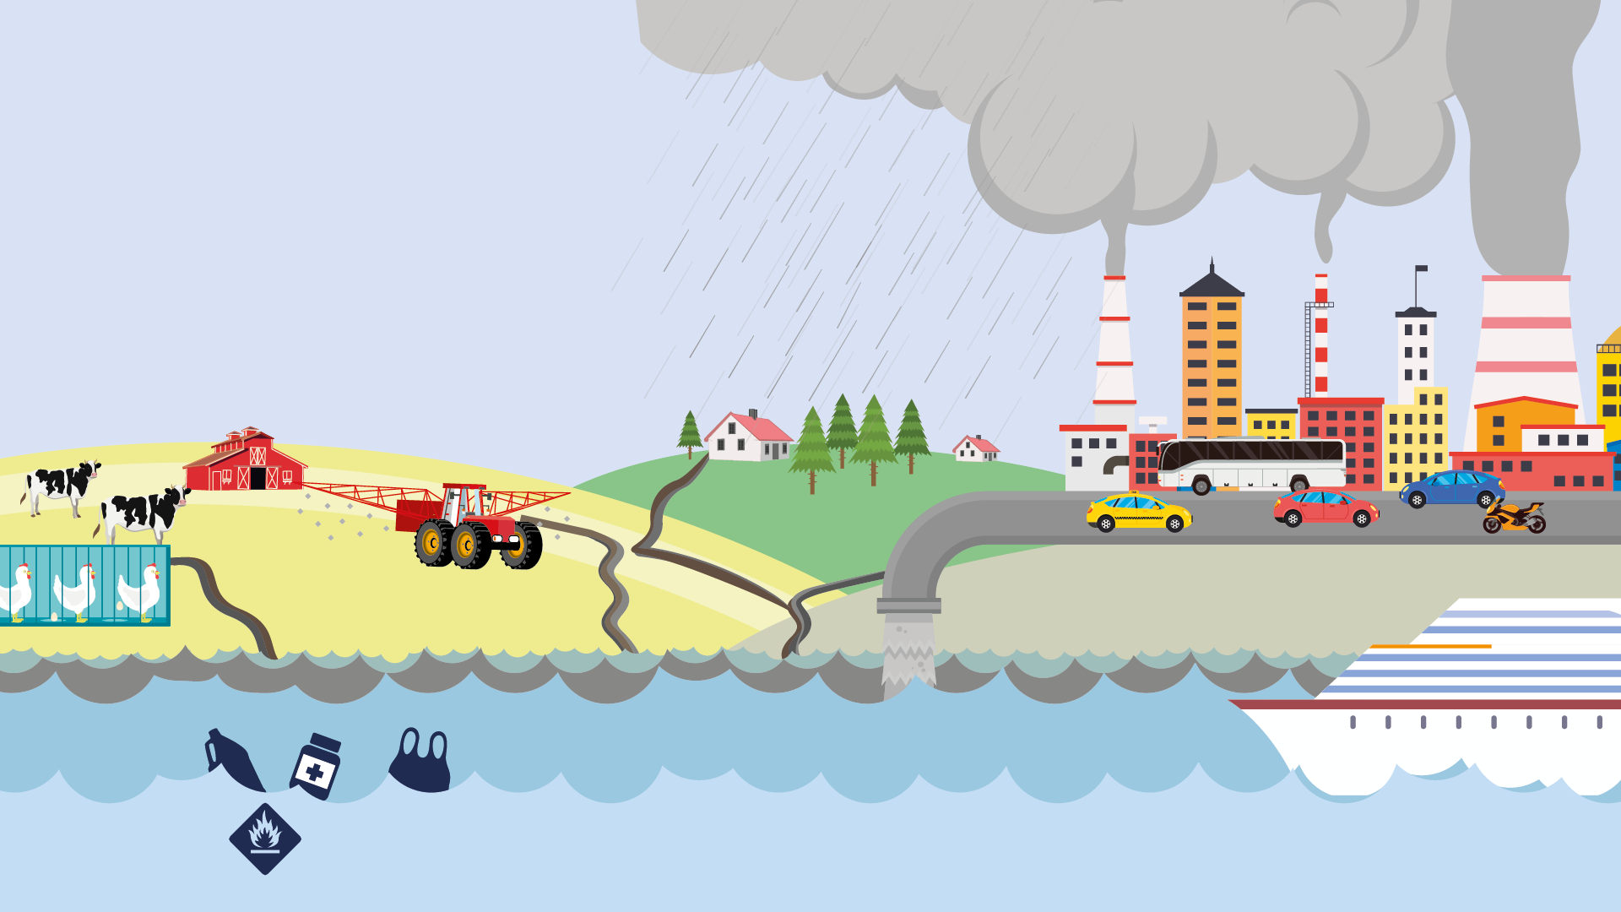
Ihmistoiminta kuormittaa merta
Toimintamme seuraukset näkyvät Itämeressä pitkään

Slide 23
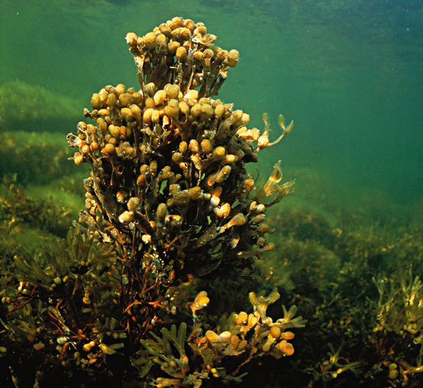
Ilmastonmuutos muuttaa Itämerta
Kuva: Jukka Nurminen
Kuva: Pekka Tuuri

Slide 24
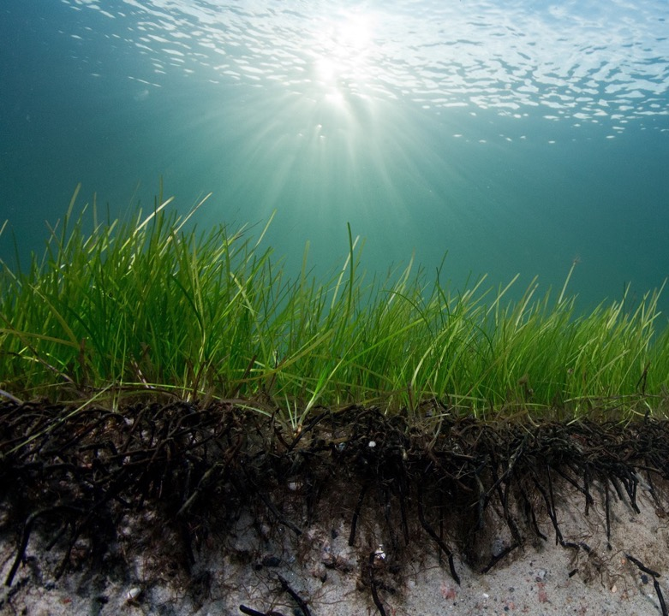
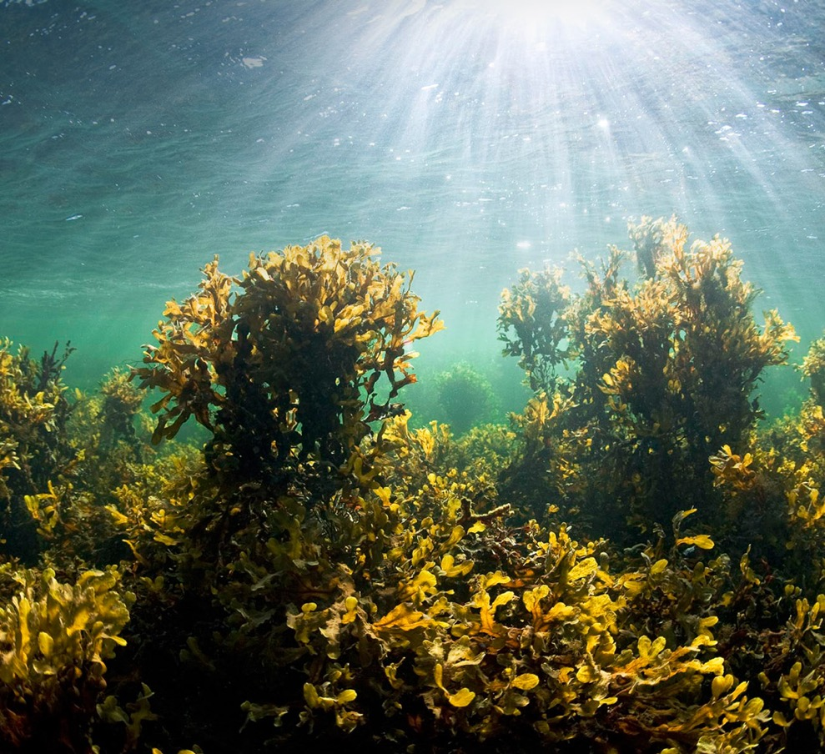
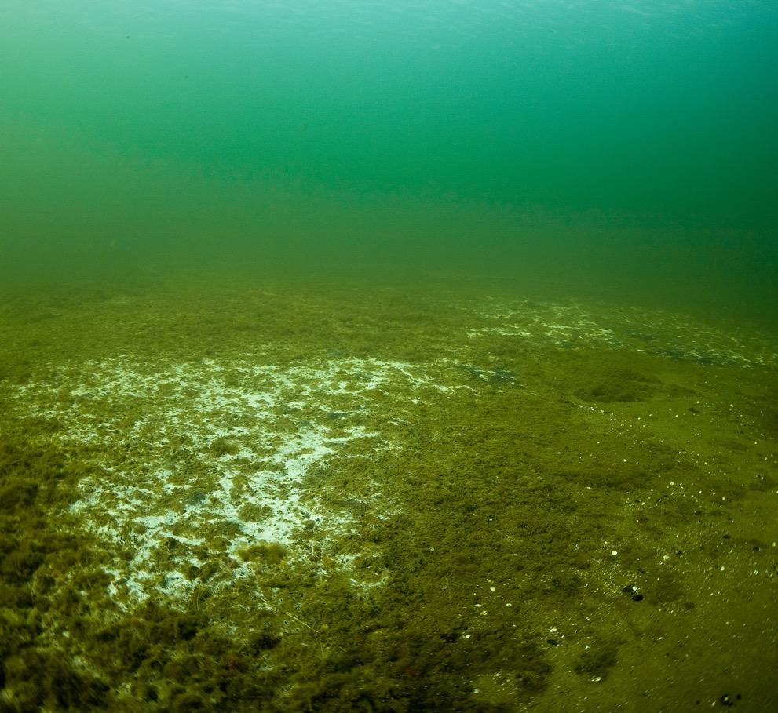
Mistä huomaa rehevöitymisen?
Kuva: Pekka Tuuri
Kuva: Jukka Nurminen

Slide 25
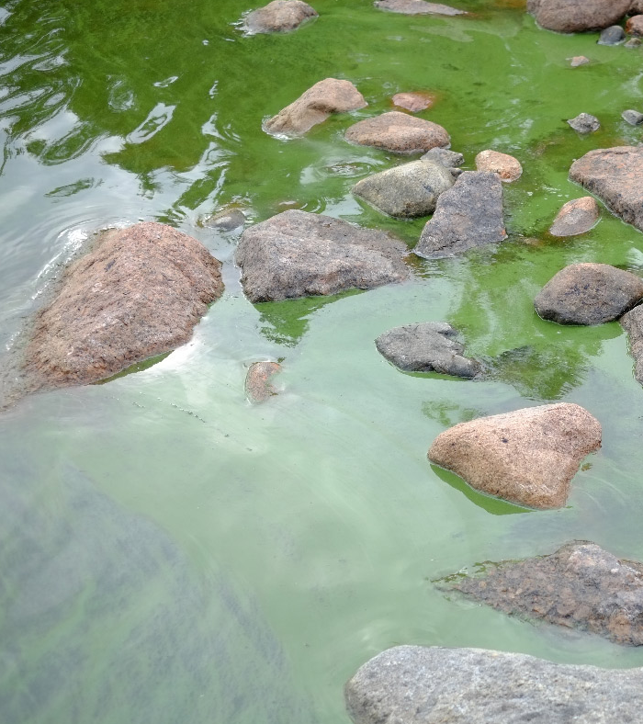
Kuva: Kirsi Kurki-Miettinen
Mistä tunnistaa sinilevän

Slide 26
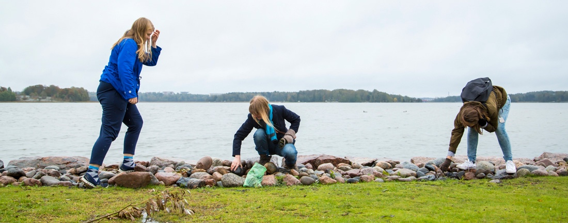
Roska maalla on roska meressä!
Kuva: Aino Huotari
Kuva: Aino Huotari

Slide 27
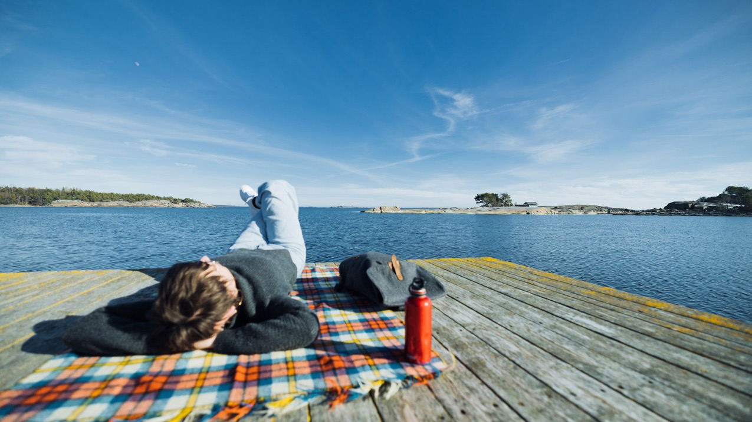
Pulinaboksi
Mitä sinä voit tehdä Itämeren hyväksi?
Onko meri sinulle tärkeä?
Mikä on sinulle mieluinen paikka tai tekeminen meren ääreltä?
Kuva: Joonas Linkola
Notes:
www.menti.com jpoonas

Slide 28
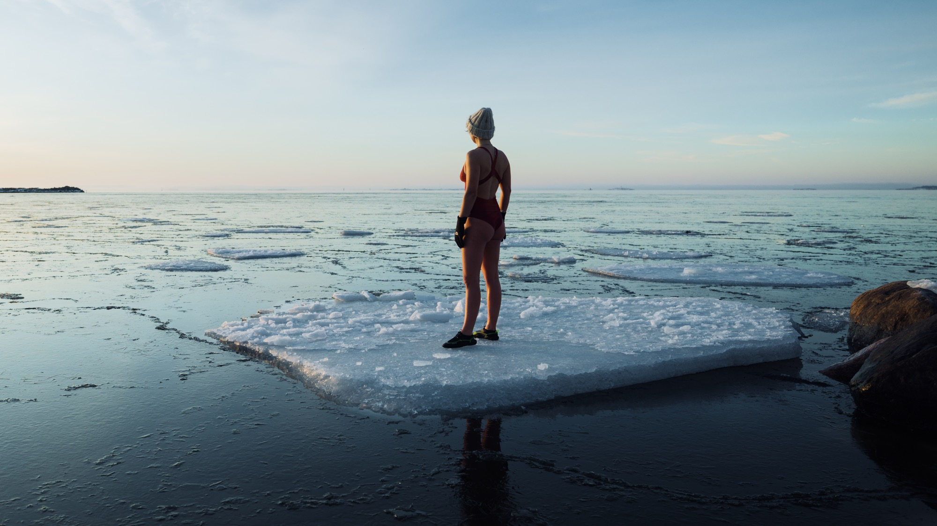
#muovitonmeri
Liiku kävellen, pyörällä ja suosi joukko- liikennettä!
Älä roskaa!
Suosi kestävästi kalastettua luonnonkalaa!
Suosi kasvisruokaa!
Kuluta kestävästi!
Vältä turhia kemikaaleja!
Kuva: Joonas Linkola

Slide 29
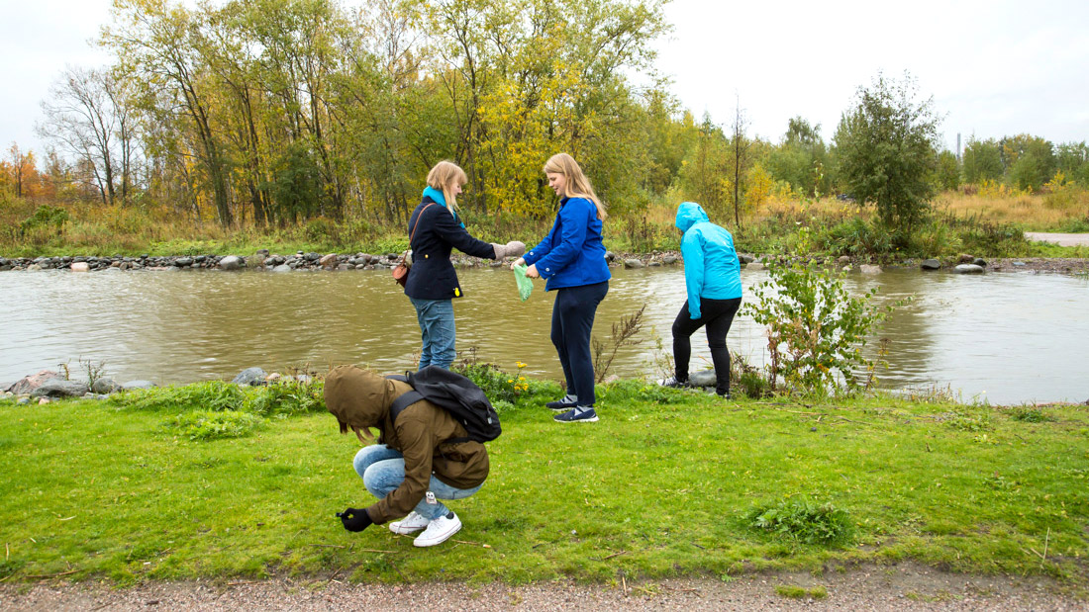
Suojeluteot parantavat meren tilaa
Kuva: Aino Huotari

Slide 30
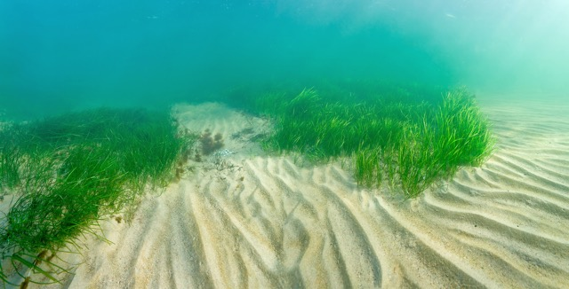
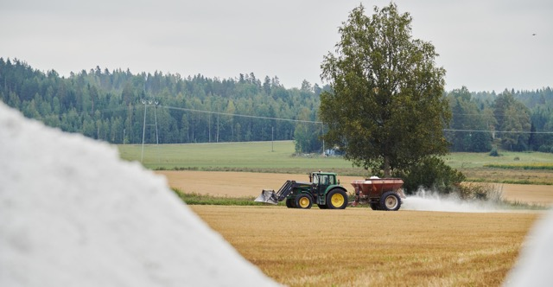
Meriniitty­hanke
Ahvenanmaan kipsihanke
Kuva: Ilkka Vuorinen
Kuva: Pekka Tuuri
Istutamme uusia meriajokasniittyjä, jotka ovat koti lukuisille muille Itämeren lajeille.
Levitämme pelloille kipsiä, joka vähentää vesiin valuvia ravinteita ja Itämeren rehevöitymistä.
Kemikaali­alus­hanke
Kuva: Ville-Veikko Intovuori
VALVE-metsähanke
Kuva: Aino Hyttinen
Vähennämme kemikaalialuksilta Itämereen joutuvien haitallisten aineiden päästöjä.
Pienennämme soiden kuivatuksen aiheuttamaa kuormitusta vesistöihin.

Slide 31
SINÄ VOIT VAIKUTTAA: Tule mukaan toimimaan puhtaan Itämeren puolesta!
Luontoliiton Itämeriryhmä on Itämerta suojeleva vapaaehtoisryhmä. Itämeriryhmä järjestää mm. leirejä ja rantaroskienkeruutapahtumia, ottaa kantaa ajankohtaisiin Itämeriasioihin ja kehittää Luontoliiton Itämeritoimintaa.
Instagram ja facebook: @itameriryhma
Sähköposti: itameri.ryhma@luontoliitto.fi
Internet: www.luontoliitto.fi/itameriryhma
Kuva: Riikka Pesonen

Slide 32
Kiitos, että toimit Itämeren hyväksi!

Slide 33
Sukella pinnan alle - lisämateriaalit
Kokeile, miten omat valintasi vaikuttavat Itämeren kuntoon tästä
Veden alla / Under ytan -elokuva (lähde: Nannut-hanke)
Kuvia ja videoita Suomen rannikolta löytyvistä lajeista täältä
www.itämeri.fi/
Rakkaudesta lajiin: Michael Haldin suojelee kapearakkolevää. Video, MH luontolevät
Tätä tapahtuu joka päivä Itämerellä. Video, WWF Suomi
Metsähallituksen meritiimi kartoittaa merenpohjaa Saaristomeren ja Selkämeren kansallispuistoissa. Video, MH luontopalvelut
Itämeri on kuin aikakone - The Baltic Sea is like a time machine, video
Notes:
Kokeile, miten omat valintasi vaikuttavat Itämeren kuntoon:
https://www.splashgame.fi/fi-FI/
Veden alla / Under ytan -elokuva (lähde: Nannut-hanke):
https://www.youtube.com/watch?v=ovCSPIFe6Ig
Kuvia ja videoita Suomen rannikolta löytyvistä lajeista:
https://meriopas.ymparisto.fi/meriopas/menu/spatialInfo/60.25000,23.75000/8
Alkuvuodesta 2020 aukeava: www.itämeri.fi
Rakkaudesta lajiin: MIchael Haldin suojelee kapearakkolevää. Video:
https://www.youtube.com/watch?v=mWXrNEQSLHA&feature=youtu.be
Rakkohaurun (rakkolevä) merkityksen käsittelyn yhteydessä voit näyttää videon ”Rakkaudesta lajiin”. Videolla sympaattinen Michael Haldin Metsähallituksesta kertoo, kuinka Itämerta ja rakkohaurua tutkitaan. Introna videolle voit kertoa (varsinkin pienemmille lapsille kiinnostavaa tietoa!), että pienenä Michael Haldin ihaili Pelle Pelotonta ja isona hänestä tuli meribiologi, merten tutkija, luonnon ”tohtori”. Into Itämeren tutkimiseen ja suojelemiseen ei ole laantunut, päinvastoin. Nykyään Michael Haldin tutkii ja kartoittaa vedenalaista kasvillisuutta lentokoneesta ammutuilla lasersäteillä! Videon kesto on 2:57.
Suora linkki videoon: http://tinyurl.com/rakkoleva
Tätä tapahtuu joka päivä Itämerellä. Video, WWF Suomi:
https://www.youtube.com/watch?v=Fj-a8emQmMU&feature=youtu.be
Lyhyt video, joka konkretisoi Itämeren ravinnekuormitusta ja haitallisten aineiden päästöjä.
Voit näyttää tämän keskustelun herättelijänä “Miten ihmisen toiminta vaikuttaa Itämereen”
osion yhteydessä. (löytyy klikkaamalla yllä olevaa linkkiä tai osoitteesta:
http://tinyurl.com/tapahtuuitamerella). Tätä tapahtuu joka päivä Itämerellä (WWF:n video).
Videon herättämistä ajatuksista voi hetken aikaa keskustella, varsinkin pienempien oppilaiden kanssa.
Metsähallituksen meritiimi kartoittaa merenpohjaa Saaristomeren ja Selkämeren kansallispuistoissa, MH luontopalvelut:
https://youtu.be/CWXjttrALRI
Itämeri on kuin aikakone - The Baltic Sea is like a time machine: https://vimeo.com/493707875

Slide 34
Video Youtube: WWF Suomi
Notes:
(Tarvitsee toimiakseen internetyhteyden > Videolinkki Youtubeen:
https://youtu.be/Fj-a8emQmMU
Tätä tapahtuu joka päivä Itämerellä, WWF Suomi
Metsähallituksen meritiimi kartoittaa merenpohjaa Saaristomeren ja Selkämeren kansallispuistoissa, MH luontopalvelut

Slide 35
Video Youtube: MH luontopalvelut
Notes:
(Tarvitsee toimiakseen internetyhteyden > Videolinkki Youtubeen:
https://youtu.be/mWXrNEQSLHA
Rakkaudesta lajiin: Michael Haldin suojelee kapearakkolevää, MH luontopalvelut

Slide 36
Vinkkejä PowerPoint -esitykseen
Toiminnallisia tehtäviä löytyy taustamateriaalista. Voit valita niistä mielestäsi esitykseesi sopivimmat.
Jos et käytä kaikkia esityksen kalvoja, voit helposti piilottaa tarpeettomat kalvot esitysmoodista. Mene esim. ”Slide sorter” -näkymään, valitse kalvo/kalvot, paina oikean hiiren nappia ja valitse ”hide slide”. Samalla tavalla saat myös taas kalvon näkyviin.
Isoja fileja voit tarvittaessa Google driven lisäksi helposti lähettää: Wetransfer.com
Esityksen visualisoinut: Kati Lomma-Ketonen, Visual Animal

